Slide 1



事業概要 【行政手続きオンライン化推進事業】
※公表資料として作成すること
人口は令和5年12月1日時点の数値を記載すること。12月1日の数値を集計していない場合は直近の人口を記載すること
事業費は200,000千円以内とすること
自治体名 | 沖縄県沖縄市 | 人口 | 142,248人 | 事業費 | 3,050千円
事業概要 | 行政手続きのために仕事や余暇の時間を削って市の窓口を訪れ、手書きによる申請書等への記入に手間がかかっていた住民や事業者に対し、PCやスマートフォンなどデバイスを問わず電子申請ができる仕組みを提供する。なお、これまで本人確認が必要であった手続きは、マイナンバーカード等と連携した電子認証機能を導入する。また、申請者と市をデジタルでつなぐ双方向のコミュニケーションを実現するため、申請、通知など個々の手続を一貫してデジタルで完結するデジタルファーストを推進する。
具体 サービス | 【電子申請システム】 ●ノーコード電子申請システム「LoGoフォーム」 株式会社トラストバンク社が「LGWAN-ASPサービス」で提供している自治体職員が電子申請や申込予約、アンケートなどのフォームを作成・集計し、一元管理できる自治体専用の「ノーコード電子申請システム」
主な KPI | 【アウトプット指標（活動指標）】 ①オンライン化手続数 |  | 【アウトカム指標（成果指標）】 ①行政手続きオンライン化による利用者満足度 ②オンライン化手続申請件数 | 【アウトカム指標（成果指標）】 ① ② ③
具体サービスをイラスト等で右記に補足願います。​
申請・届出など

Slide 2
サービス内容（政策目的への適合性）
事業の実施によって解決を図る課題及び実現したい地域像
■事業の実施によって解決を図る課題
・本市のオンライン申請の利用率は約26％程度である。
【住民・事業者の課題】
・行政手続きにおいて、開庁時間が限られており、仕事や余暇の時間を削って来庁している。
・申請書等は手書きで作成し、窓口で提出する方法が主であり、記入から提出までに時間がかかる。
また、手続が複数ある場合は、名前や住所などの記載が繰り返し発生し、記載不備等により再度来庁することがある。
【職員の課題】
・開庁時間に窓口や電話の対応が集中するため、事務処理が時間外対応となる。
・紙で受け付けた内容は、システムにデータ入力する必要があり、処理時間がかかる上、入力ミスや漏れなどが発生する。
市役所の窓口サービスに対する市民の満足度や苦情件数など現在抱えている課題を可能な限り定量的に記載願います。
■事業の実施により将来的に実現したい地域像
・行政手続きのために来庁する必要はなく、24時間365日待ち時間なしに、スマートフォン等からの申請が可能となる。
・住民・事業者は申請時において、移動、郵送などの経費や時間がかからなくなる。
・公的個人認証を用いた本人認証により、氏名・住所等の基本情報が自動入力され、入力負担や誤入力がなくなる。
・申請者と市をデジタルでつなぐことで、申請からその後の受理、完了までの双方向のコミュニケーションが可能となる。
以上により、申請者は自身のライフスタイルに合わせて、時間・場所を選ばずに申請等の行政手続きを行うことができる。
また、市職員の接客時間やデータ入力等の事務処理も削減され、難易度の高い業務に充てることにより、市民サービスの向上を図ることができる。

Slide 3
サービス概要（1/1）
サービスが複数ある場合は、サービスごとに１枚ずつ作成すること
サービス名 | ノーコード電子申請システム「LoGoフォーム」 | 事業費 | 3,050千円
ターゲット | PCやスマートフォンを活用できる住民・事業者 （厳格な本人確認を必要とする申請の場合はマイナンバーカードの所有者）
サービス内容
株式会社トラストバンクが「LGWAN-ASPサービス」として提供している「LoGoフォーム」の導入を予定している。 LoGoフォームは、職員がオンライン申請や申込予約、アンケートなどのフォームを作成・集計し、一元管理できる自治体専用のノーコード電子申請システムであり、行政手続きだけでなく、庁内業務にも利用可能である。 ノーコードツールのため職員自身で作成でき、フォームはインターネット側とLGWAN側のどちらにも公開できるので、住民・事業者だけでなく、職員・自治体間でも利用可能なサービスとなっており、行政内部事務のデジタル化にも寄与する。 また、本人確認や押印によりオンライン化できなかった手続きは、マイナンバーカード等と連携した電子認証機能を導入しオンライン化を可能とするとともに、申請者と自治体をデジタルでつなぐ双方向のコミュニケーションを実現するため、申請、通知など個々の手続を一貫してデジタルで完結するデジタルファーストを推進する。 現在、オンライン申請可能とする手続きは選定中であるが、想定している手続きの一部は以下の通り。 ・粗大ごみ申込 ・住宅リフォーム支援事業補助金 （基本機能以外で追加となる主なオプション機能） ・スマートフォン等からマイナンバーカードによる公的個人認証（電子認証オプション） 申請者は、公的個人認証が必要な手続きに対し、スマートフォン等からマイナンバーカードを読み込ませることにより、簡単にいつでもどこでもオンラインでマイナンバーカードの署名用電子証明書を用いた電子署名（公的個人認証）が可能。 ・住民と自治体をつなぐ双方向のデジタルコミュニケーション（デジタル窓口オプション） 申請者と自治体をつなぐ双方向のデジタル化を実現するため、デジタル窓口機能を提供。具体的には、申請者のＩＤ・パスワードでのアカウント登録機能、自身の申請内容や履歴を確認・管理できるマイページ機能、対象者へのメール通知、電子文書交付機能などを提供。 | ※地域への実装を予定しているデジタル技術を 活用したサービス等について簡潔に記載すること。 【XXXXXサービス】 ○○○○ ○○○○ 【XXXXXシステム】 ○○○○ ○○○○
・想定するサービスイメージをポンチ絵等を活用して記載願います。
・電子申請システムの対象となる手続きの具体例、件数を記載願います。

Slide 4
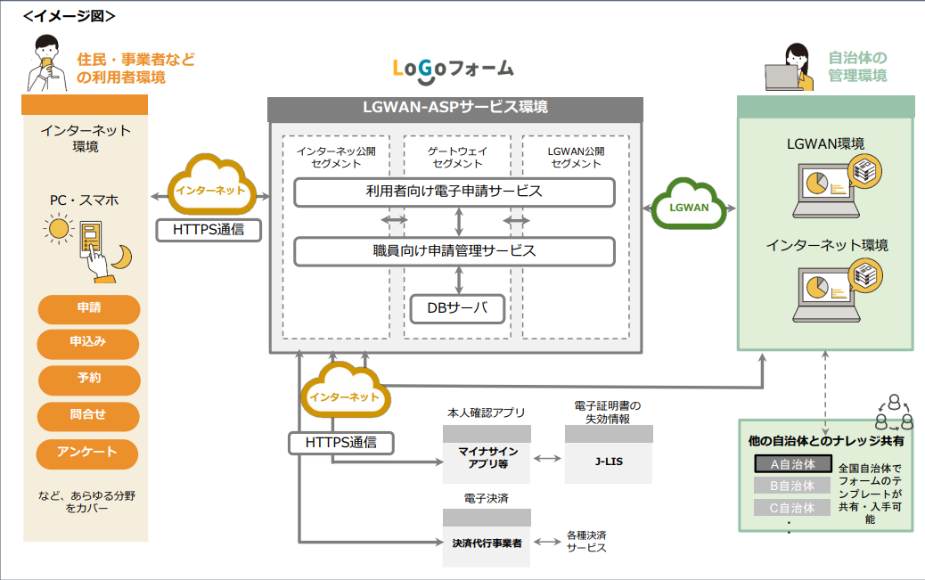
サービス概要（1/1）
サービスが複数ある場合は、サービスごとに１枚ずつ作成すること
サービス名 | ノーコード電子申請システム「LoGoフォーム」 | 事業費 | 3,050千円
ターゲット | PCやスマートフォンを活用できる住民・事業者 （厳格な本人確認を必要とする申請の場合はマイナンバーカードの所有者）
サービス内容
 | ※地域への実装を予定しているデジタル技術を 活用したサービス等について簡潔に記載すること。 【XXXXXサービス】 ○○○○ ○○○○ 【XXXXXシステム】 ○○○○ ○○○○
・想定するサービスイメージをポンチ絵等を活用して記載願います。
・電子申請システムの対象となる手続きの具体例、件数を記載願います。
【本サービス提供元：㈱トラストバンク】

Slide 5
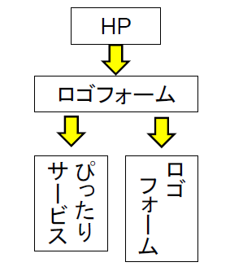
サービス内容（政策目的への適合性）
参考とした他の地域等で既に確立されている優良なモデル・サービス
■千葉県 袖ケ浦市
【利用サービス】
LoGoフォーム
【システム内容】
来庁せずともスマートフォンなどからオンラインで申請等を行うこ
とができ、全ての手続をLoGoフォームに掲載し、ぴったりサー
ビスの手続は同サービスのリンク先において手続をし、それ以
外の手続については、LoGoフォームから手続を行う。
なお、LoGoフォームからの申請において、本人確認が必要
な場合は、ｘID株式会社が提供するアプリを活用している。
■参考URL：https://logoform.jp/procedure/tSXa/305

Slide 6
サービス内容（政策目的への適合性）：アウトプット指標（活動指標）
事業の成果を複数年にわたって計測するためのKPI（３カ年分）*1つ以上
KPI① | オンライン化手続数 |  |  | 種別 | アウトプット |  | 単位 | 手続数
KPIの概要、測定方法 |  | LoGoフォーム内で作成・公開したオンラインでの申請や届出など、住民・事業者から市へ申請する手続き数とする。 LoGoフォーム管理画面内にて確認し計測する。
事業成果等の計測に 適する理由 |  | オンライン化手続数の増加により、様々な場面や幅広い年齢層に対してリーチすることとなり、ひいては、「行かない」「書かない」市役所の実現につながるため、本事業の成果測定に適している。
2024年度末 |  |  | 2025年度末 |  |  | 2026年度末
50 |  |  | 70 |  |  | 100
※印の注意書きは削除してください。（これ以降のページも同様）
アウトカムとして、LoGoフォームを利用した申請数を計測する指標を設定願います。

Slide 7
サービス内容（政策目的への適合性）：アウトカム指標（成果指標）
事業の成果を複数年にわたって計測するためのKPI（３カ年分）*1つ以上
KPI❶ | 行政手続きオンライン化による利用者満足度 |  |  | 種別 | アウトカム |  | 単位 | パーセント
KPIの概要、測定方法 |  | オンライン申請を行った市民等を対象として、利用に係る満足度調査を実施する。 オンライン申請時にLoGoフォームでアンケート依頼を行い、満足度を測定する。
事業成果等の計測に 適する理由 |  | オンライン申請した市民等の満足度を調査することで、申請時の課題やニーズを知ることができるため、本事業の効果測定に適している。
2024年度末 |  |  | 2025年度末 |  |  | 2026年度末
60％以上 |  |  | 70%以上 |  |  | 80％以上
KPI❷ | オンライン化手続申請件数 |  |  | 種別 | アウトカム |  | 単位 | 申請件数
KPIの概要、測定方法 |  | LoGoフォーム内で作成・公開したオンラインでの申請や届出など、住民・事業者から市へ申請する手続きに係る申請等の件数とする。 LoGoフォーム管理画面内にて確認し計測する。
事業成果等の計測に 適する理由 |  | LoGoフォームを利用したオンライン申請数を計測することで、利用者数等を把握することができるため、本事業の効果測定に適している。
2024年度末 |  |  | 2025年度末 |  |  | 2026年度末
12,000件 |  |  | 18,000件 |  |  | 25,000件

Slide 8
サービス内容（政策目的への適合性）
デジタル原則（構造改革のための基本原則）の遵守
遵守いただける場合は
□を☑に変更
してください
☑ 申請事業の実施にあたっては、デジタル原則（構造改革のための基本原則）を遵守して取り組む
第７層 新たな価値の創出 | 改革を通じて実現すべき価値 （デジタル社会を形成するための基本原則：①オープン・透明 ②公平・倫理 ③安全・安心 ④継続・安定・強靱 ⑤社会課題の解決 ⑥迅速・柔軟 ⑦包摂・多様性 ⑧浸透 ⑨新たな価値の創造 ⑩飛躍・国際貢献） | 第７層 新たな価値の創出
アーキテクチャ | 構造改革のためのデジタル原則
第６層 業務改革・ BPR／組織 | 原則① デジタル完結・自動化原則 | 書面、目視、常駐、実地参加等を義務付ける手続・業務について、デジタル処理での完結、機械での自動化を基本とし、行政内部も含めエンドツーエンドでのデジタル対応を実現すること。国・地方公共団体を挙げてデジタルシフトへの組織文化作りと 具体的対応を進めること。
第５層 ルール | 原則② アジャイルガバナンス原則 （機動的で柔軟なガバナンス） | 一律かつ硬直的な事前規制ではなく、リスクベースで性能等を規定して達成に向けた民間の創意工夫を尊重するとともに、データに基づくEBPMを徹底し、機動的・柔軟で継続的な改善を可能とすること。データを活用して政策の点検と見直しをスピーディに繰り返す、機動的な政策形成を可能とすること。
第４層 利活用環境 | 原則③ 官民連携原則 （GtoBtoCモデル） | 公共サービスを提供する際に民間企業のUI・UXを活用するなど、ユーザー目線で、ベンチャーなど民間の力を最大化する新たな官民連携を可能とすること。
第３層 連携基盤 | 原則④ 相互運用性確保原則 | 官民で適切にデータを共有し、世界最高水準のサービスを享受できるよう、国・地方公共団体や準公共といった主体・分野間のばらつきを解消し、システム間の相互運用性を確保すること。
第２層 データ | 原則⑤ 共通基盤利用原則 | ID、ベースレジストリ等は、国・地方公共団体や準公共といった主体・分野ごとの縦割で独自仕様のシステムを構築するのではなく、官民で広くデジタル共通基盤を利用するとともに、調達仕様の標準化・共通化を進めること。
第１層 インフラ
参考：デジタル原則に照らした規制の一括見直しプラン（デジタル臨時行政調査会）https://www.digital.go.jp/assets/contents/node/basic_page/field_ref_resources/cb5865d2-8031-4595-8930-8761fb6bbe10/e3650360/20220603_meeting_administrative_research_outline_07.pdf

Slide 9
推進体制
庁内の推進体制
記載例
庁内関係者の
役割を
示すアイコン
DX戦略室
事業実施責任者
指示
担当課
DX戦略室長
DX推進課
連携部署
事業実施責任者
連携
関係各課
（環境課、住まい建築課 等）
担当課
連携部署
情報システム課
連携部署
【各課室の役割】
名称 | 名称 | 役割
事業実施責任者 | DX戦略室長 | 事業全体のマネージメント・進捗管理
事業担当課 | DX推進課 | システムの調達及び管理、サービス提供事業者との調整 関連各課との調整や伴走支援
連携部署 | 情報システム課 | 情報政策および情報セキュリティ分野を所管
連携部署 | 関係各課 （環境課、住まい建築課 等） | 各手続きを所管、システムの運用 周知・広報
「関係各課」とありますが、現在想定している連携課名を具体的に記載願います。

Slide 10





推進体制
事業推進体制
記載例
事業者との
調整ステータスを
示すアイコン
サービス利用
契約
パートナー契約
参画済
沖縄市
株式会社ラクセスイノベーション
（本社：沖縄市 販売代理店）
株式会社トラストバンク
（本社：東京 スタートアップ企業）
内諾済
内諾済
内諾済
LoGo
フォーム
利用規約
合意
検討段階
運用サポート
手続電子化フォロー
ライセンス証書
提供
サービス提供
各主体については、既に参画済み、内諾段階、検討段階の​違いが分かるように記載願います。（右のアイコンを活用ください）
サービス提供者の民間事業者（委託先）だけなく、事業を推進するにあたり、関係のある地域の団体等ステークホルダを漏れなく記載願います。
不要なオブジェクトは削除願います。
住民
（申請者）
名称 | 役割
沖縄市 | 事業計画の立案 事業全般の管理・統括業務
株式会社ラクセスイノベーション | 販売代理店（県内企業）
株式会社トラストバンク | システム提供および保守、運用支援

Slide 11
事業計画（実装計画・運営計画）
サービスを地域に普及・定着させるための工夫
・手続きがオンラインでできることを市のHPや広報誌、SNS、公式LINEなど、複数のチャネルを活用し、周知広報を行う。
・窓口対応時、実際にスマートフォン等を用いてオンライン申請を行う。また、次回からの利用を促すため、サービスを案内する。
・自治会や地域支援センターなど、関係団体への周知を行う。
サービスの質やユーザー満足度の向上・改善の手法
アンケートの実施頻度を記載願います。
自治体による自主評価に止まらず、客観性担保の観点から外部有識者等外部の視点が入る評価体制を記載願います。
・オンライン申請の際に併せて、都度、アンケート調査を実施することで、満足度を測定する。
・申請状況等を把握するため、手続き件数などのデータを定期的に収集分析する。
・定期的な職員向けの操作研修を行う。また、運用ガイドライン等やFAQを策定し、適宜、改訂することによりサービス品質の改善に努める。
・サービス提供事業者より他自治体の事例を収集し、関係各課に共有することで優良事例の横展開を図る。
・総務省の地域情報化アドバイザー派遣制度等を活用し、アドバイザーに評価・改善等の助言を得る。

Slide 12
事業計画（実装計画・運営計画）
実装計画（実装までのプロセス・スケジュール）
記載例
 | 2024年 4月 | 5月 | 6月 | 7月 | 8月 | 9月 | 10月 | 11月 | 12月 | 2025年 1月 | 2月 | 3月
オンライン申請の整備
実装
契約
締結
実装・運用
周知・広報

Slide 13
事業計画（実装計画・運営計画）
運営計画（KPI達成のための中長期スケジュール）
 | 2024年度 | 2025年度 | 2026年度
オンライン申請 システムの改善・ 機能拡充
職員研修の実施
満足度調査の実施 地域情報化アドバイザー派遣制度の活用
利用者拡大に 向けた周知広報
実装・運用
オンライン決済機能追加予定
ぴったりサービス連携機能追加予定
職員研修
職員研修
職員研修
単に事業を継続するだけでなく、KPI達成に向けた取組やサービスの改善や継続のための取組、機能の拡充等、具体的な取組を記載願います。
アンケート
アンケート
アンケート
アドバイザー活用
アドバイザー活用
アドバイザー活用
市HP等の複数チャネルでの周知広報

Slide 14
政策的優遇措置（マイナンバーカードの利活用）
※該当する団体のみ記入すること
マイナンバーカードの利活用事業
■本事業におけるマイナンバーカードの利活用シーン
本人確認が必要な申請手続では、アプリにマイナンバーカードかざして公的個人認証を行う。
公的個人認証（電子認証オプション）と連携するデジタル身分証アプリ（xID）を活用する。
申請者の利用方法は以下の通り。
①xIDのアプリをダウンロードし、アカウントを作成する。
初回にマイナンバーカードを読み取り登録することで、申請時に基本4情報の自動入力が可能となる。
②市のHP等からLoGoフォームの申請画面に遷移する。
③各手続きで必要とされる認証レベルに応じて、公的個人認証または 電子認証を利用。
■参考とした他の地域等で既に導入されているマイナンバーカードの利活用事業
千葉県袖ケ浦市を参考としており、利活用事業は上記「本事業におけるマイナンバーカードの利活用シーン」の通り。
【各種証書等発行の電子申請：千葉県袖ケ浦市】
https://www.city.sodegaura.lg.jp/soshiki/gyosei/shomei-denshi.html

Slide 15
政策的優遇措置（スタートアップの活用）
※該当する団体のみ記入すること
活用を想定しているスタートアップ
会社名 | 株式会社トラストバンク | 創業年 | 2012年
従業員数 | 235名（出向、パートタイマー含む）（令和5年4月1日現在） |  | 0,000人
会社概要 | 株式会社トラストバンクは、「自立した持続可能な地域をつくる」というビジョンのもと、ふるさと納税総合サイト 「ふるさとチョイス」をはじめとする様々な企画・運営を行っている。また、パブリテック事業部において、令和元年9月にLGWAN 対応の自治体専用ビジネスチャット「LoGo チャット」を、令和2年3月にノーコード電子申請システム「LoGoフォーム」の提供を開始した。
本社所在地 | 東京都渋谷区
当該地域 での活動 や関わり | ■当該地域での別サービスの展開 ・別事業としてふるさと納税のポータルサイト「ふるさとチョイス」を運営しており、沖縄市においても本サイトを活用することで、税収の確保や地場産業振興に貢献している。 ■DX支援 ・自治体DXのためにシステム導入をすすめたいが、予算確保まで時間がかかることや導入にはハードルが高く効果検証が必要である。そのため、電子申請システムの長期間のトライアル利用の仕組みにより、沖縄市においても本トライアルを利用し、効果検証などを事前に進めることができている。
☑ 未上場かつ創業から15年以内であること
☑ 申請時にプロダクト（サービス含む）を市場に提供しており、本交付金事業終了までに地域へのサービス実装が実現できること
☑ 『発行済株式の総数の1/2超を「対象外企業」に保有されている企業、又は発行済株式の総数の2/3以上を複数の
「対象外企業」に保有されている企業』に該当しないこと（※対象外企業：常時雇用する従業員数が500人以上の企業）

Slide 16
政策的優遇措置（スタートアップの活用）
※該当する団体のみ記入すること
交付対象事業におけるスタートアップの提供するサービスの活用
本市の行政手続きオンライン化にあたり、スタートアップである株式会社トラストバンクが提供するノーコード電子申請システム「LoGoフォーム」を活用する。
LoGoフォームを通じて、市民・事業者はオンライン申請を行う。また、職員は電子申請や申込予約、アンケートなどのフォームを作成・集計する。
遵守いただける場合は
□を☑に変更
してください
■申請にあたり、以下要件を遵守のうえ取組を行うこと
☑ 対象サービスの実装にあたっては実施計画書に記載したスタートアップを確実に調達すること。
本加点措置の適用は、調達時に当該スタートアップを活用することを前提とするものであり、
やむを得ない事情がない限り、事業採択後の計画変更は認められない。
☑ 別添8のとおり、調達時の活用実態を速やかに国に報告すること。内閣府が次年度以降に実施する、スタートアップの調達に関する検証等も含めた関連調査に必ず協力すること。

